Slide 1

Nervová soustava vyšších obratlovců
Tematická oblast | Biologie - biologie živočichů
Datum vytvoření | 23. 9. 2012
Ročník | 3. ročník čtyřletého G a 7. ročník osmiletého G
Stručný obsah | Prezentace je určena k doplnění a procvičení nervové soustavy vyšších obratlovců.
Způsob využití | Postupně procházíme listy prezentace . Úkoly na straně 10 až 12jsou pro samostatné procvičení.
Autor | RNDr. Ilona Houšková
Kód | VY_32_INOVACE_33_BHOU08
Gymnázium a Jazyková škola s právem státní jazykové zkoušky Zlín

Slide 2
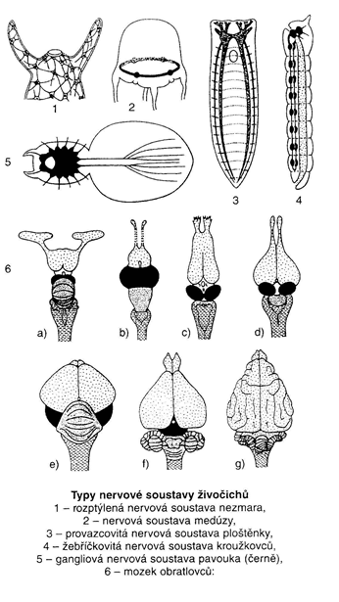
Vyšší obratlovci
Mozek je tvořen pěti částmi ( u savců navíc Varolův most.
Z mozku vždy vychází 12 párů mozkových nervů.
Na obrázku jsou mozky: d- plazi, e – ptáci (holub), f – savci (králík), g – savci (pes)
Obr. 7

Slide 3
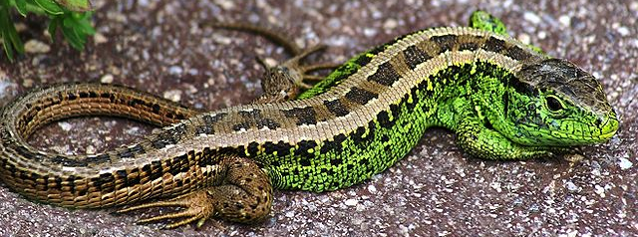
Plazi
Koncový mozek přebírá funkci hlavního ústředí.
Poprvé se objevuje druhotná šedá kůra mozková - neopálium.
Dobře vyvinutý je i mozeček.
Z mozku plazů poprvé vystupuje 12 párů mozkových nervů.
Obr. 1

Slide 4
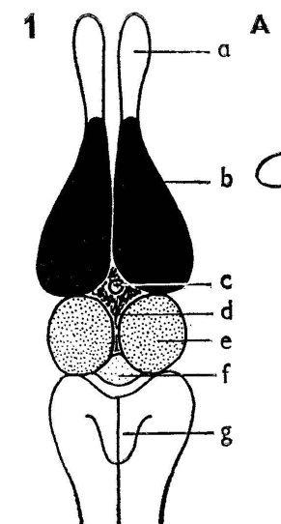
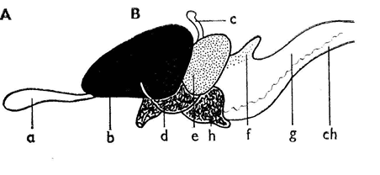
Stavba mozku ještěrky
A – pohled shora
B – pohled ze strany
čichový lalok
polokoule velkého mozku
temenní orgán
mezimozek
střední mozek
mozeček
prodloužená mícha
podvěsek mozkový
Obr. 2

Slide 5
Ptáci
Pro ptáky je charakteristický velký rozvoj koncového mozku a mozečku.
U koncového mozku se zvětšují bazální ganglia, jejich zvětšení souvisí s bohatým instinktivním chováním ptáků.
Mozeček je na povrchu už zvrásněn.
Střední mozek je centrem zraku.
Z mozku vystupuje 12 párů mozkových nervů.
Mícha prochází páteřním kanálem od mozku do posledního ocasního obratle.

Slide 6
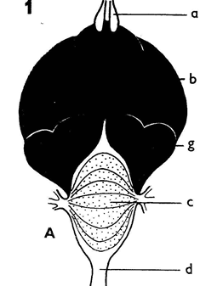
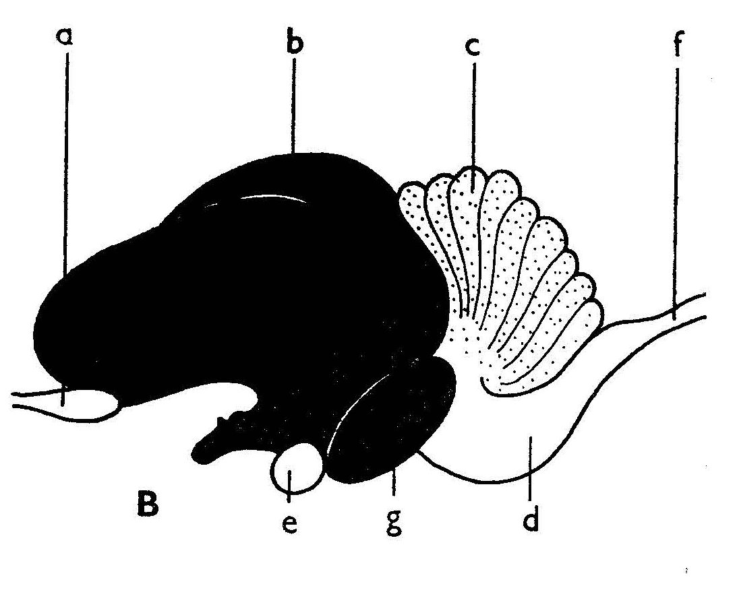
Stavba mozku husy
A – pohled shora
B - pohled ze strany
čichové laloky
velký (koncový) mozek
mozeček
prodloužená mícha
podvěsek mozkový
hřbetní mícha
zrakové hrboly
Obr. 3
Obr. 4

Slide 7
Savci
Maximálního rozvoje dosahuje koncový mozek.
Plocha mozkové kůry se zvětšuje zvrásněním.
Velký je i mozeček, který je spojen s koncovým mozkem pomocí Varolova mostu.
Z mozku vychází 12 párů mozkových nervů.
Mícha nedosahuje do ocasní části páteře, ale končí v krajině křížové svazkem dlouhých vláken.

Slide 8
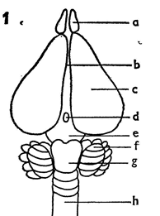
Stavba mozku králíka domácího
čichové laloky
podélná rýha mozková
polokoule koncového mozku
šišinka
střední mozek
boční laloky mozečku
červ mozečkový
prodloužená mícha
Obr. 5

Slide 9
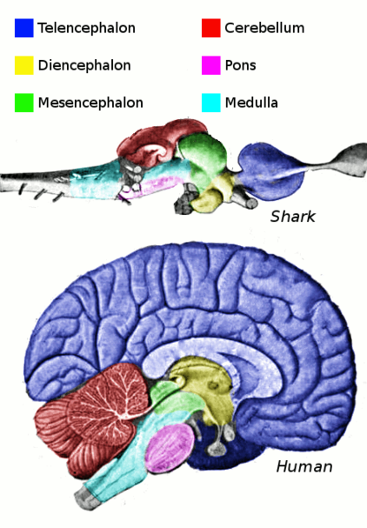
Mozek obratlovců: nahoře je mozek žraloka, dole lidský mozek
Koncový mozek
Mozeček
Varolův most
Prodloužená mícha
Mezimozek
Střední mozek
Obr. 6

Slide 10
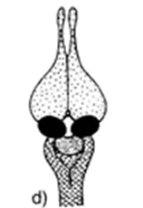
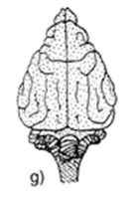
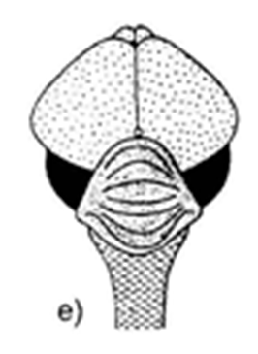
Řešte úkol
Úkol: Napište, čí jsou mozky na obrázcích.
a b c d
Řešení:
Jsou to mozky: a) králíka d) plaza c) psa d) ptáka

Slide 11
Řešte úkol
Úkol:
Uveďte charakteristiku mozku savců.
Řešení:
Maximálního rozvoje dosahuje koncový mozek.
Mozková kůra se zvětšuje zvrásněním.
Mozeček je spojen s koncovým mozkem pomocí Varolova mostu.
Mícha nedosahuje do ocasní části páteře, ale končí v krajině křížové svazkem dlouhých vláken.

Slide 12
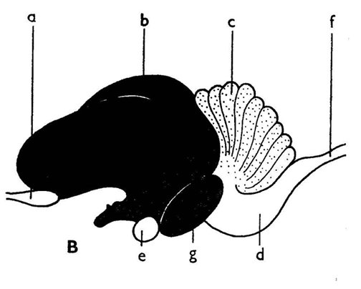
Řešte úkol
Úkol:
Popište stavbu mozku ptáků.
Řešení:
Jednotlivé části jsou:
čichové laloky
velký (koncový) mozek
mozeček
prodloužená mícha
podvěsek mozkový
hřbetní mícha
zrakové hrboly

Slide 13
Informační zdroje
JELÍNEK, Jan; ZICHÁČEK, Vladimír. Biologie pro gymnázia. Olomouc: Nakladatelství Olomouc, 2007, ISBN 978-80-7182-213-4.
ALTMANN, Antonín; KUBÍKOVÁ, Marie, Biologický náčrtník – zoologie. Praha: SPN, 1971.
Obr. 1: BÖHRINGER, Friedrich. http://commons.wikimedia.org [online]. [cit. 21.9.2012]. Dostupný podle licence Creative commons na WWW: <http://commons.wikimedia.org/wiki/File:M_Zauneidechse1_Edit1.jpg?uselang=cs>.
Obr. 2 – 5: Převzato z ALTMANN, Antonín; KUBÍKOVÁ, Marie, Biologický náčrtník – zoologie. Praha: SPN, 1971.
Obr. 6: LOOIE. http://commons.wikimedia.org [online]. [cit. 23.9.2012]. Dostupný jako volné dílo na WWW: <http://commons.wikimedia.org/wiki/File:Vertebrate-brain-regions.png?uselang=cs>.
Obr 7.: převzato z JELÍNEK, Jan; ZICHÁČEK, Vladimír. Biologie pro gymnázia. Olomouc: Nakladatelství Olomouc, 2007, ISBN 978-80-7182-213-4.

